Slide 1

A reprovação e a evasão em escolas públicas
da educação básica
25 de abril de 2018

Slide 2
A reprovação e a evasão em escolas públicas
da educação básica
Esquema de apresentação:
Alguns dados gerais
Indicadores de rendimento escolar
Indicadores de fluxo escolar
Ações do MEC

Slide 3
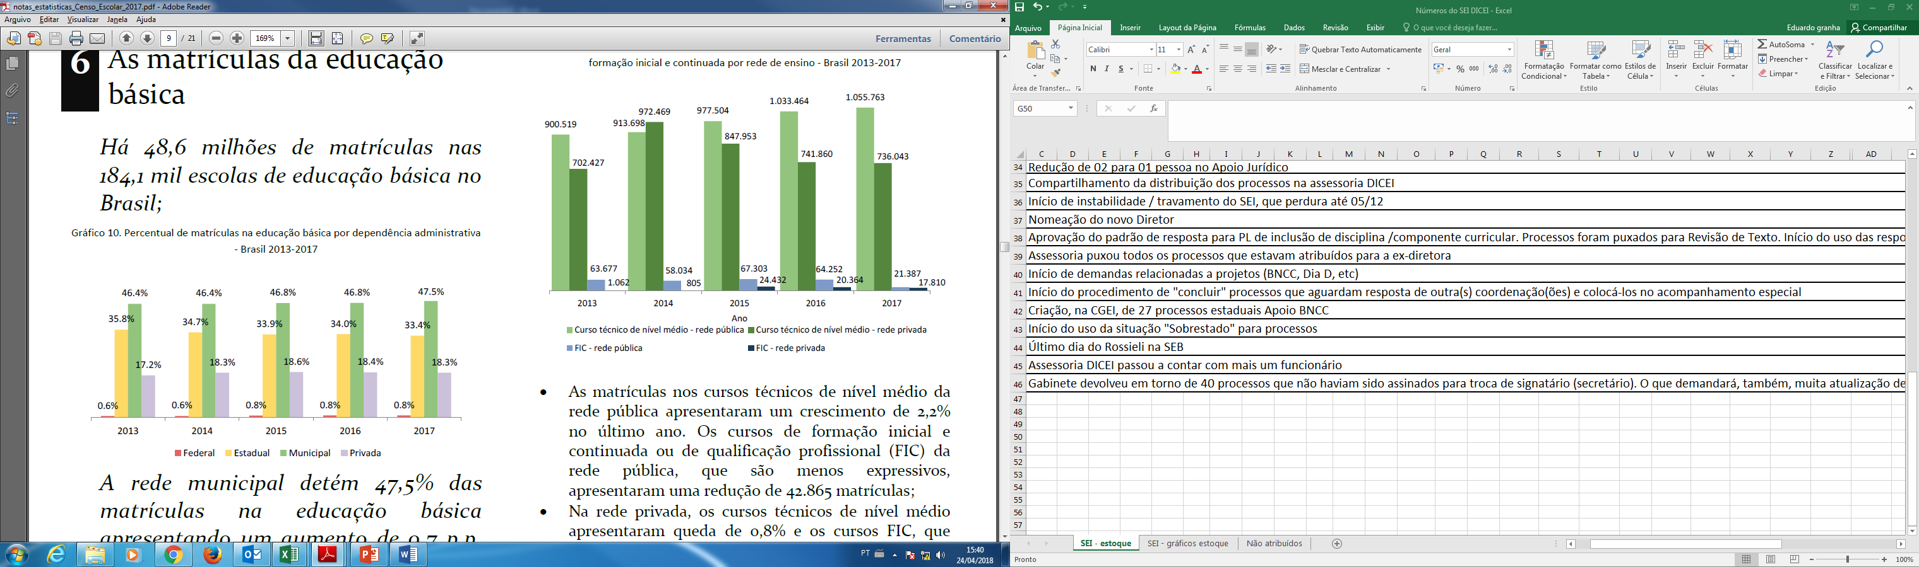
Alguns dados gerais
Fonte: Censo Escolar 2017 – Notas Estatísticas – INEP (Brasília – DF, Jan/2018)

Slide 4
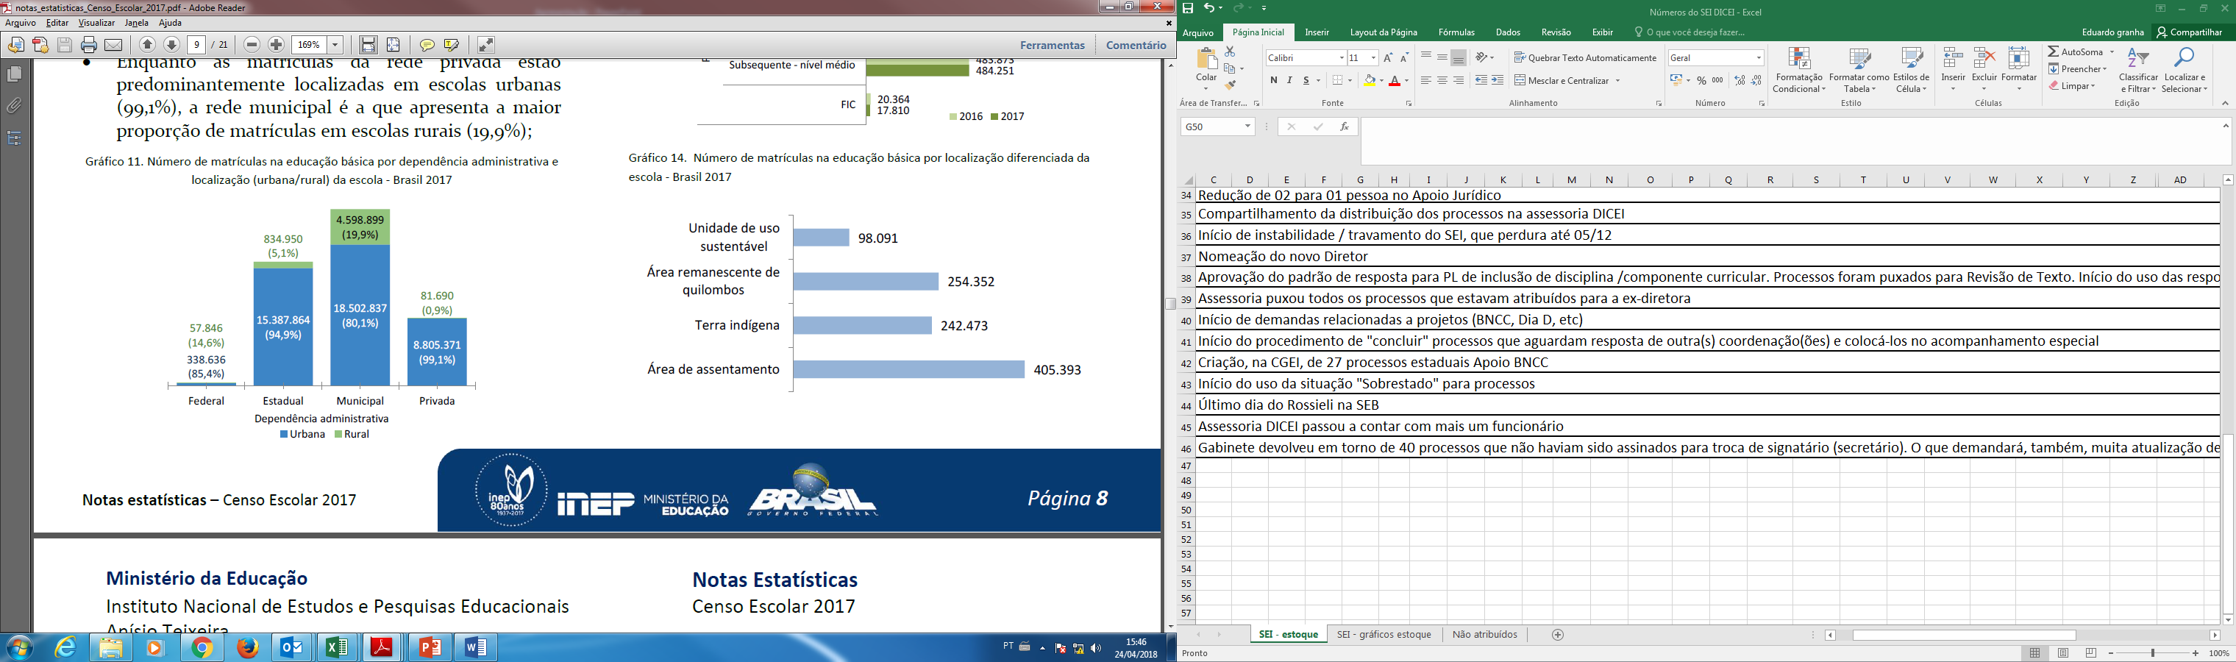
Alguns dados gerais
Fonte: Censo Escolar 2017 – Notas Estatísticas – INEP (Brasília – DF, Jan/2018)

Slide 5
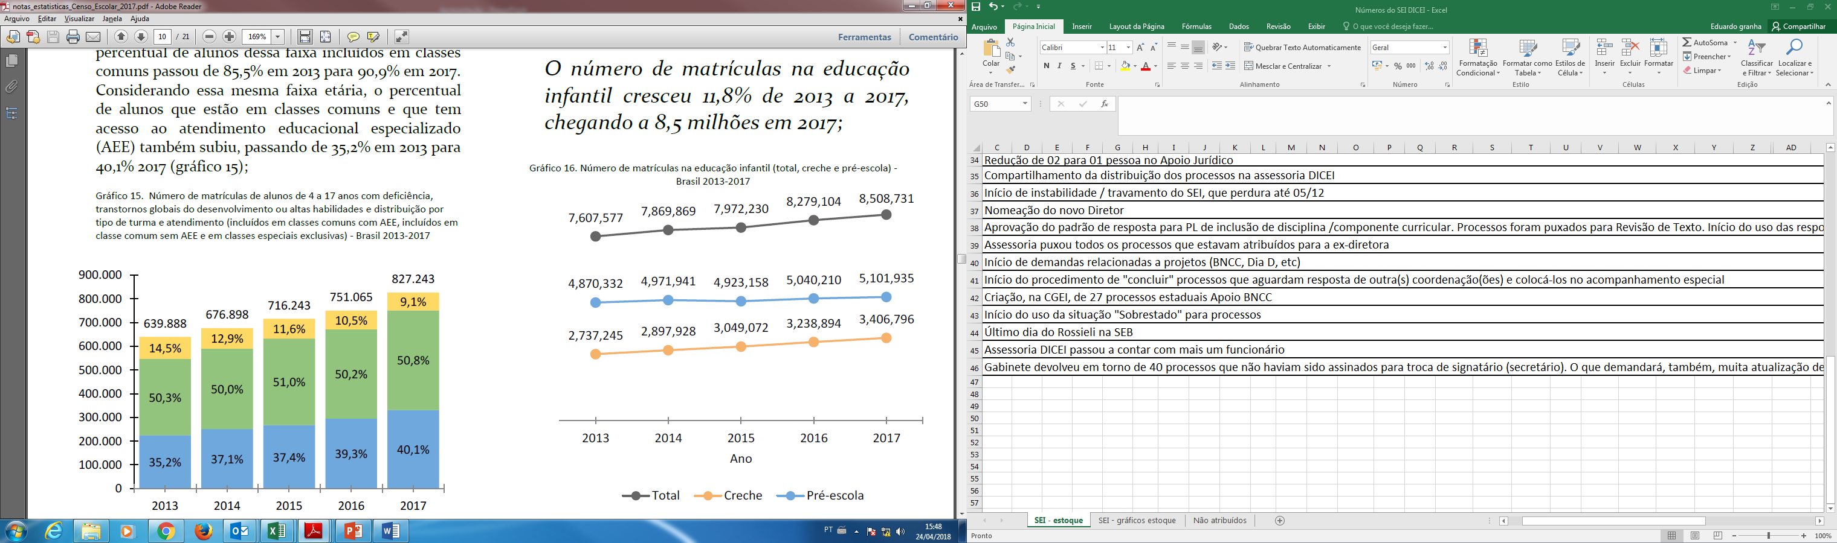
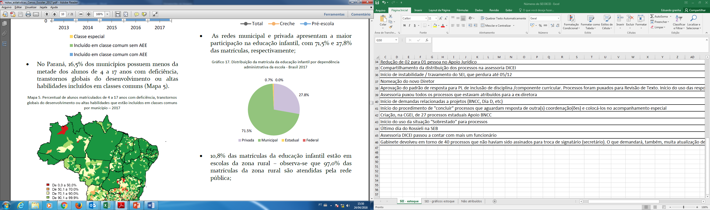
Alguns dados gerais
Fonte: Censo Escolar 2017 – Notas Estatísticas – INEP (Brasília – DF, Jan/2018)

Slide 6
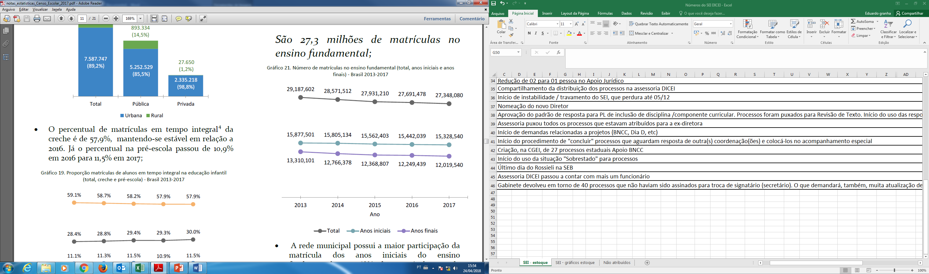
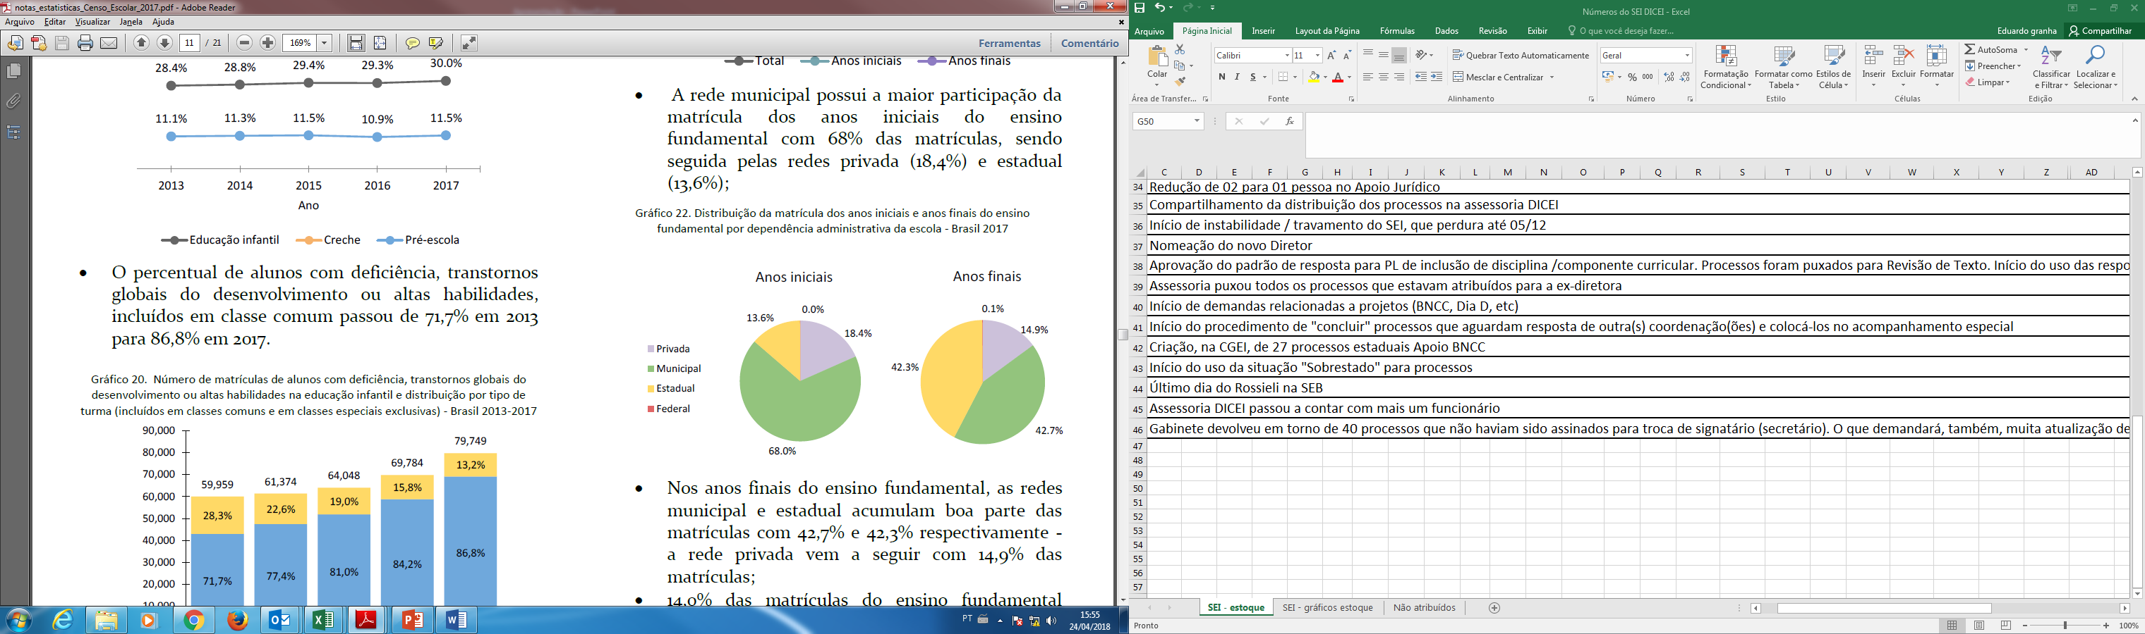
Alguns dados gerais
Fonte: Censo Escolar 2017 – Notas Estatísticas – INEP (Brasília – DF, Jan/2018)

Slide 7
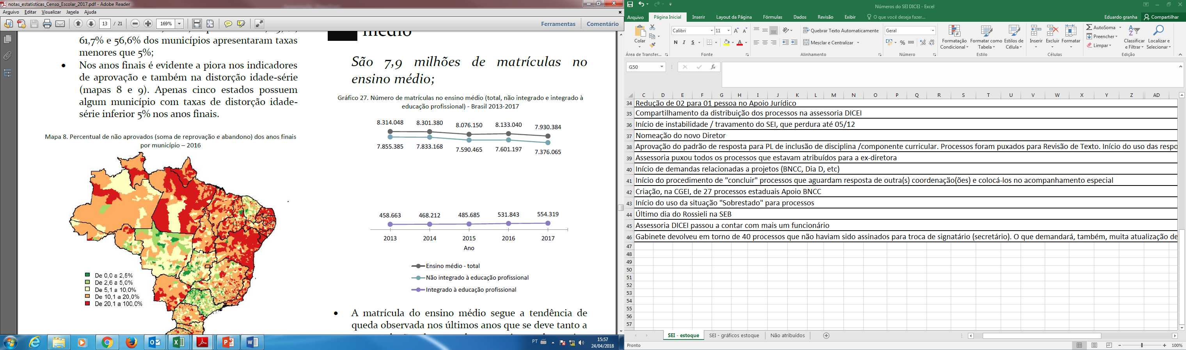
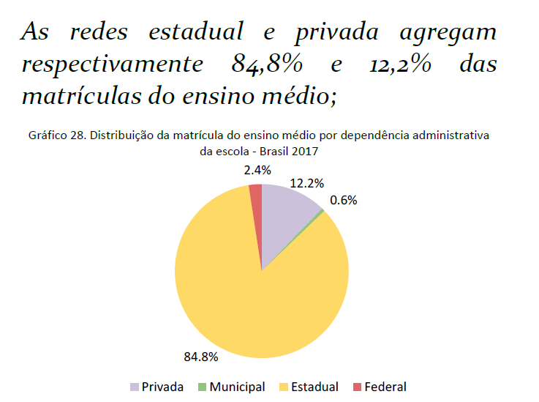
Alguns dados gerais
Fonte: Censo Escolar 2017 – Notas Estatísticas – INEP (Brasília – DF, Jan/2018)

Slide 8
Alguns dados gerais
Faixa etária | Taxa de frequência à creche / escola
Até 3 anos | 30,4%
4 e 5 anos | 90,2%
6 a 14 anos | 99,2%
15 a 17 anos | 87,9%
Fonte: IBGE - PNAD Contínua 2016.

Slide 9
Indicadores de rendimento e de fluxo escolar
Indicadores de rendimento: se referem à situação final do aluno declarada na segunda etapa da coleta do Censo Escolar e consideram os dados de alunos que ao final do ano letivo foram aprovados ou reprovados ou que durante o ano letivo abandonaram a escola.
Indicadores de fluxo escolar: avaliam a transição do aluno entre dois anos consecutivos considerando os seguintes cenários possíveis: promoção, repetência, migração para EJA e evasão de escola.

Slide 10
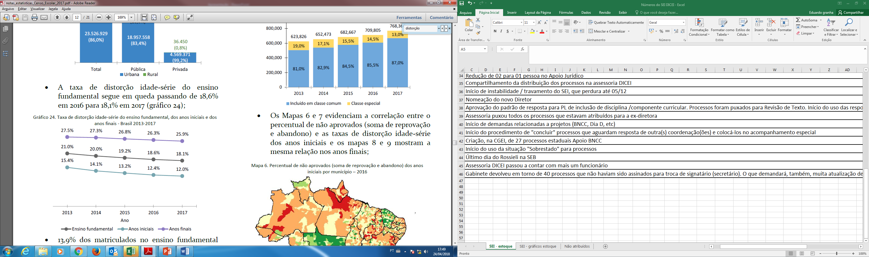
Indicadores de rendimento escolar
Fonte: Censo Escolar 2017 – Notas Estatísticas – INEP (Brasília – DF, Jan/2018)

Slide 11
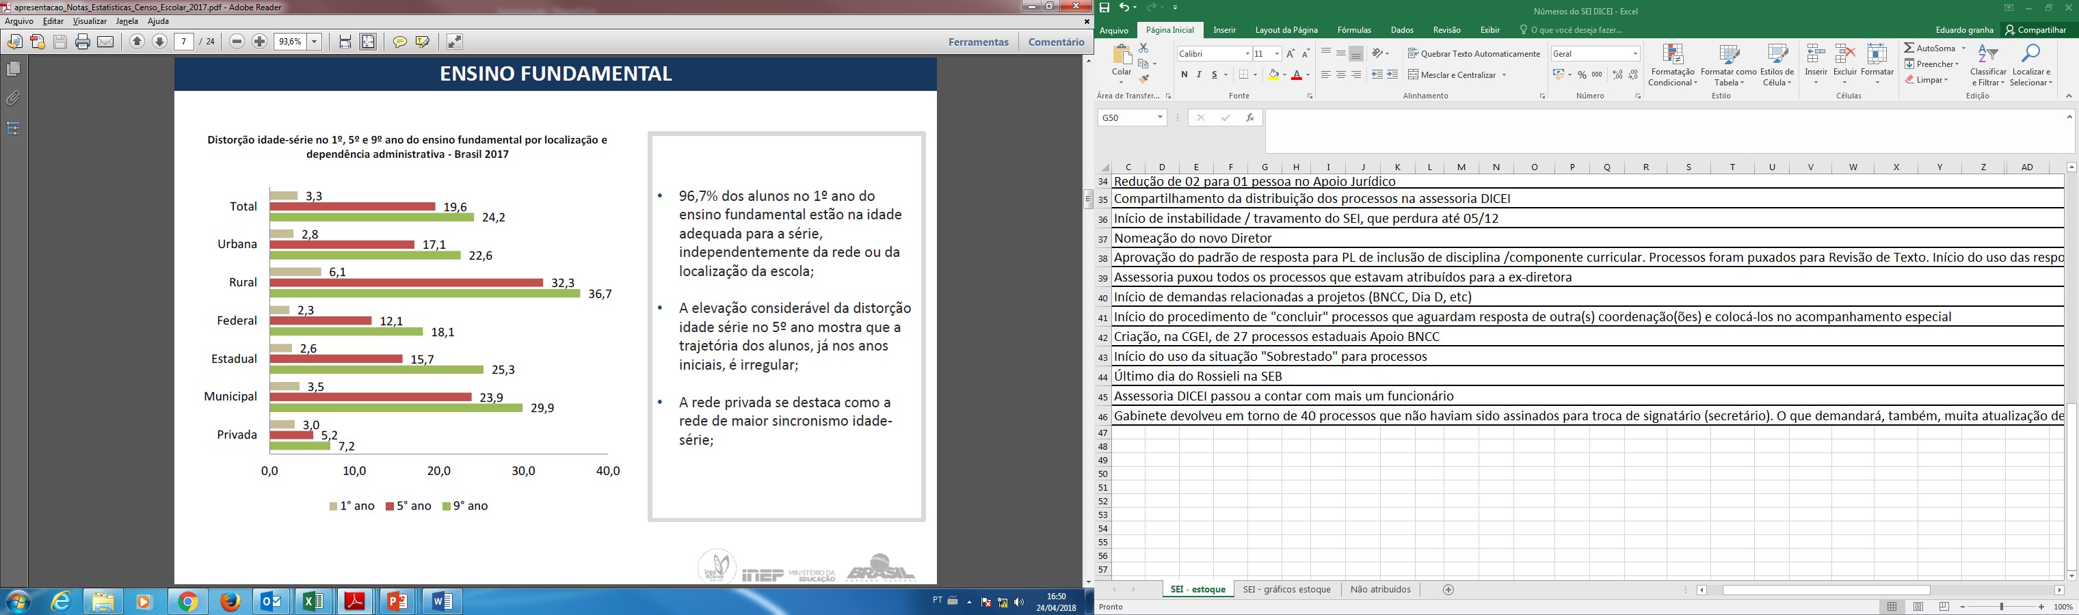
Indicadores de rendimento escolar
Fonte: Censo Escolar 2017 – Notas Estatísticas – INEP (Brasília – DF, Jan/2018)

Slide 12
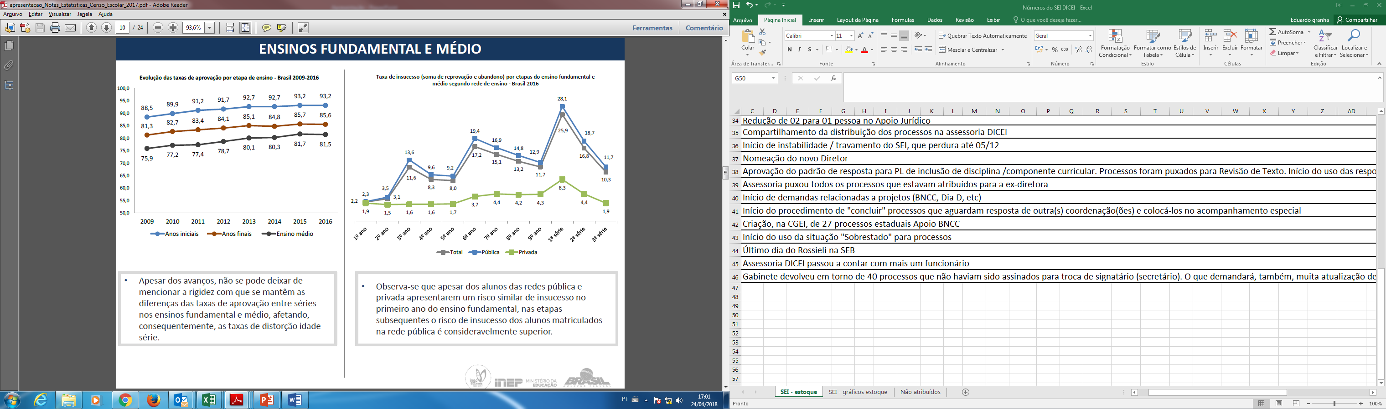
Indicadores de rendimento escolar
Fonte: Censo Escolar 2017 – Notas Estatísticas – INEP (Brasília – DF, Jan/2018)

Slide 13
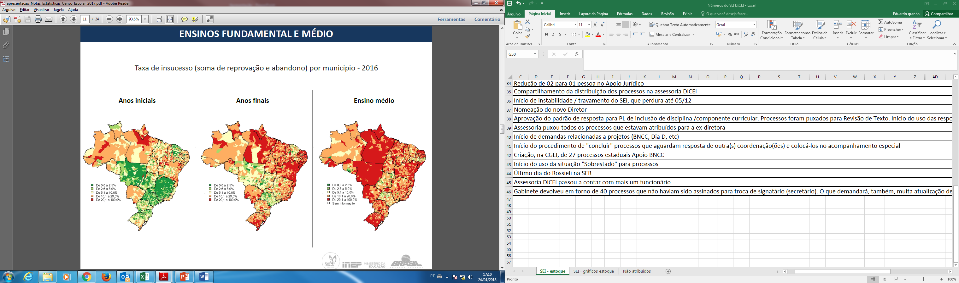
Indicadores de rendimento escolar
Fonte: Censo Escolar 2017 – Notas Estatísticas – INEP (Brasília – DF, Jan/2018)

Slide 14

Indicadores de rendimento escolar
Fonte: Censo Escolar 2017 – Notas Estatísticas – INEP (Brasília – DF, Jan/2018)

Slide 15
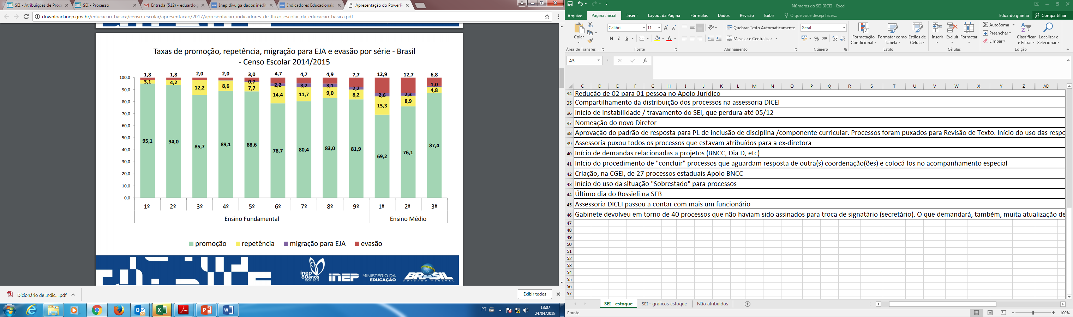
Indicadores de fluxo escolar
Fonte: Indicador de Fluxo Escolar da Educação Básica – DEED/INEP – Brasília – DF / Junho de 2017. Disponível em http://download.inep.gov.br/educacao_basica/censo_escolar/apresentacao/2017/apresentacao_indicadores_de_fluxo_escolar_da_educacao_basica.pdf

Slide 16
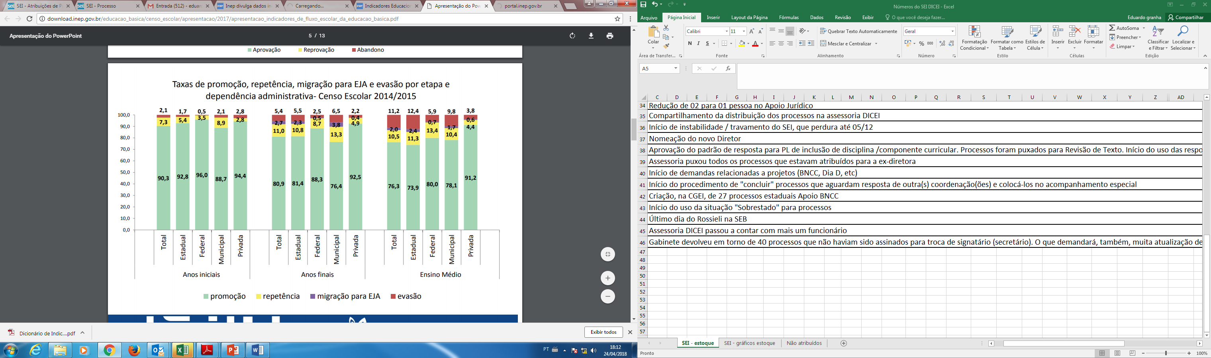
Indicadores de fluxo escolar
Fonte: Indicador de Fluxo Escolar da Educação Básica – DEED/INEP – Brasília – DF / Junho de 2017. Disponível em http://download.inep.gov.br/educacao_basica/censo_escolar/apresentacao/2017/apresentacao_indicadores_de_fluxo_escolar_da_educacao_basica.pdf

Slide 17
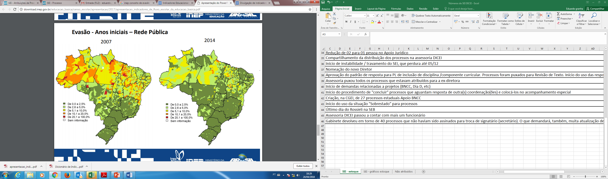
Indicadores de fluxo escolar
Fonte: Indicador de Fluxo Escolar da Educação Básica – DEED/INEP – Brasília – DF / Junho de 2017. Disponível em http://download.inep.gov.br/educacao_basica/censo_escolar/apresentacao/2017/apresentacao_indicadores_de_fluxo_escolar_da_educacao_basica.pdf

Slide 18
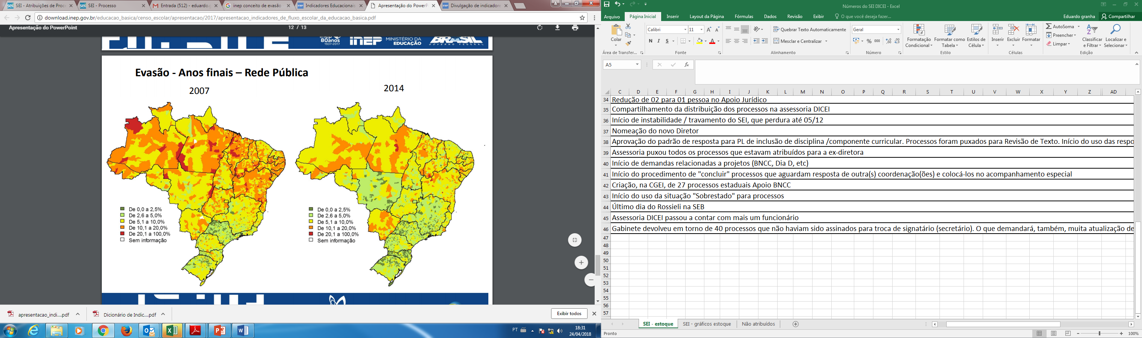
Indicadores de fluxo escolar
Fonte: Indicador de Fluxo Escolar da Educação Básica – DEED/INEP – Brasília – DF / Junho de 2017. Disponível em http://download.inep.gov.br/educacao_basica/censo_escolar/apresentacao/2017/apresentacao_indicadores_de_fluxo_escolar_da_educacao_basica.pdf

Slide 19
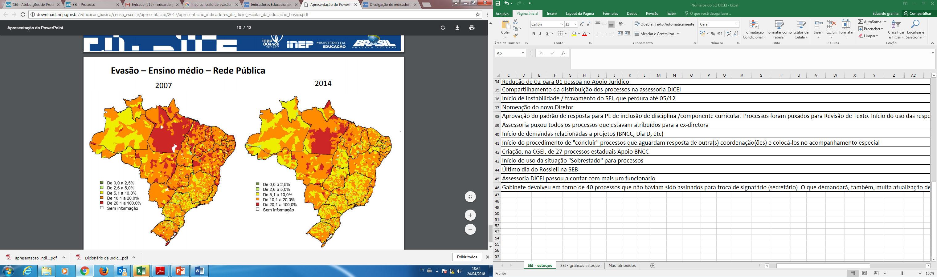
Indicadores de fluxo escolar
Fonte: Indicador de Fluxo Escolar da Educação Básica – DEED/INEP – Brasília – DF / Junho de 2017. Disponível em http://download.inep.gov.br/educacao_basica/censo_escolar/apresentacao/2017/apresentacao_indicadores_de_fluxo_escolar_da_educacao_basica.pdf

Slide 20



Ações Estratégicas e Projetos da SEB
Educação Infantil
EF Anos Iniciais
EF Anos Finais
Ensino Médio
Pacto Nacional pela Alfabetização na Idade Certa (PNAIC)
Mais Alfabetização
Programa de Fomento às Escolas em Tempo Integral
Proinfância e Brasil Carinhoso
Programa Ensino Médio Inovador (PROEMI)
Novo Mais Educação
Programas de apoio
Programa de Ações Articuladas (PAR)
PDDE Interativo
PNLD e Guia de Tecnologias Educacionais
Suporte e Gestão
Educação Conectada
Formação de Profissionais da Educação
Reforma do Ensino Médio
Base Nacional Comum Curricular (BNCC)
Normativo
Reestruturação do currículo das licenciaturas e da Pedagogia

Slide 21
Ações Estratégicas e Projetos da SEB
Educação Infantil
EF Anos Iniciais
EF Anos Finais
Ensino Médio
Pacto Nacional pela Alfabetização na Idade Certa (PNAIC)
Mais Alfabetização
Novo Mais Educação
Programa Ensino Médio Inovador (PROEMI)
Programa de Fomento às Escolas em Tempo Integral
Proinfância e Brasil Carinhoso
Programas de apoio
Programa de Ações Articuladas (PAR)
PDDE Interativo
PNLD e Guia de Tecnologias Educacionais
Suporte e Gestão
Programa de Inovação e Educação Conectada
Formação de Profissionais da Educação
Reforma do Ensino Médio
Base Nacional Comum Curricular (BNCC)
Normativo
Reestruturação do currículo das licenciaturas e da Pedagogia

Slide 22


BNCC: Momento Histórico
Pela primeira vez, o Brasil tem uma base que define o conjunto de aprendizagens essenciais a que todos os estudantes têm direito na Educação Básica.

Slide 23

Fortalecimento do desenvolvimento integral
Define 10 competências gerais que contemplam elementos acadêmicos, sociais e pessoais, como pensamento crítico, autonomia e respeito à diversidade, e norteiam todo o documento
Aprendizagem ativa
Propõe maior protagonismo do aluno na aprendizagem, em contraposição a práticas didáticas mais expositivas. Há mais habilidades envolvendo processos como comparar, criar, elaborar, demonstrar versus processos mais passivos como reconhecer e identificar
Inclusão de temas contemporâneos
Tecnologia
Pensamento computacional
Sustentabilidade
Questões indígenas e étnicos-raciais
América Latina e integração regional

Slide 24




Esforço Integrado: Regime de Colaboração
Programa de Apoio à Implementação da BNCC ProBNCC

Slide 25
Programa de Apoio à Implementação da BNCC
Apoio técnico – bolsistas e analistas de gestão
Equipe MEC – consultoria
Apoio Financeiro – R$ 100 MM
  Realização de Eventos de Mobilização e (Re)Construção Curricular
  Contratação de especialistas em currículo;
  Impressão dos currículos.
ProBNCC
Portaria MEC Nº 331, de 5 de abril de 2018

Slide 26
Apoio à Implementação: Frentes de Ação
(RE)ELABORAÇÃO DOS CURRÍCULOS
AVALIAÇÕES E MONITORAMENTO
GOVERNANÇA E REGIME DE COLABORAÇÃO
FORMAÇÃO DE PROFESSORES e GESTORES
MATERIAIS DIDÁTICOS
A implementação da BNCC requererá alinhamento dos currículos e PPPs, recursos didáticos, formação de professores e matrizes de avaliação.

Slide 27
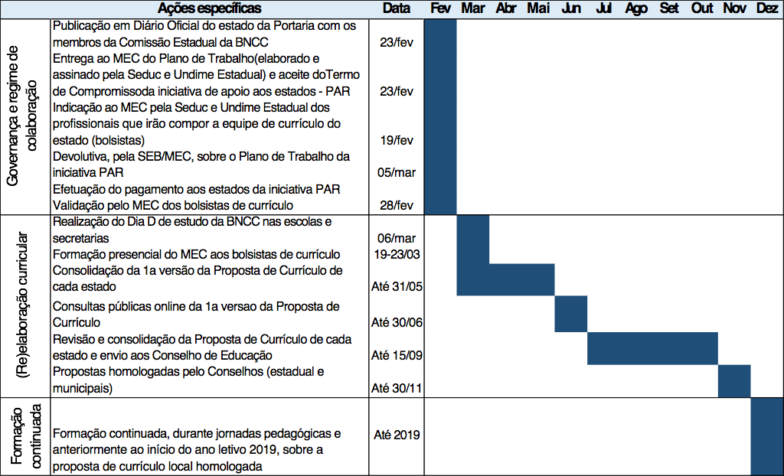
Cronograma de atividades ProBNCC

Slide 28
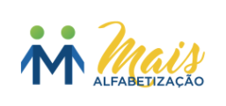

Mais Alfabetização – ADESÃO 2018
Participação voluntária: termo de compromisso assinado de forma conjunta pelo Governador do Estado, Prefeito e Secretário de Educação
Todos os 27 estados aderiram
Adesão de 88 % municípios e 83% das escolas e alunos
49 mil
3,6 milhões
4,6 mil
R$ 207
milhões
ESCOLAS
ALUNOS
MUNICÍPIOS

Slide 29
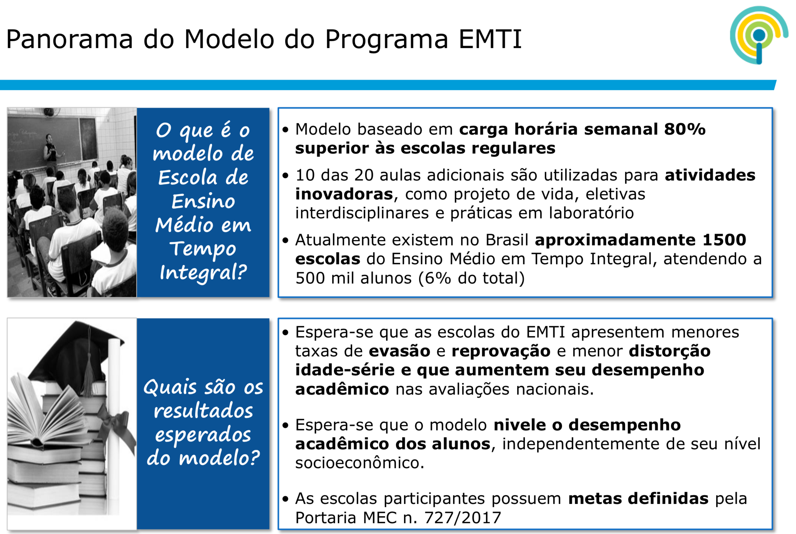

Slide 30
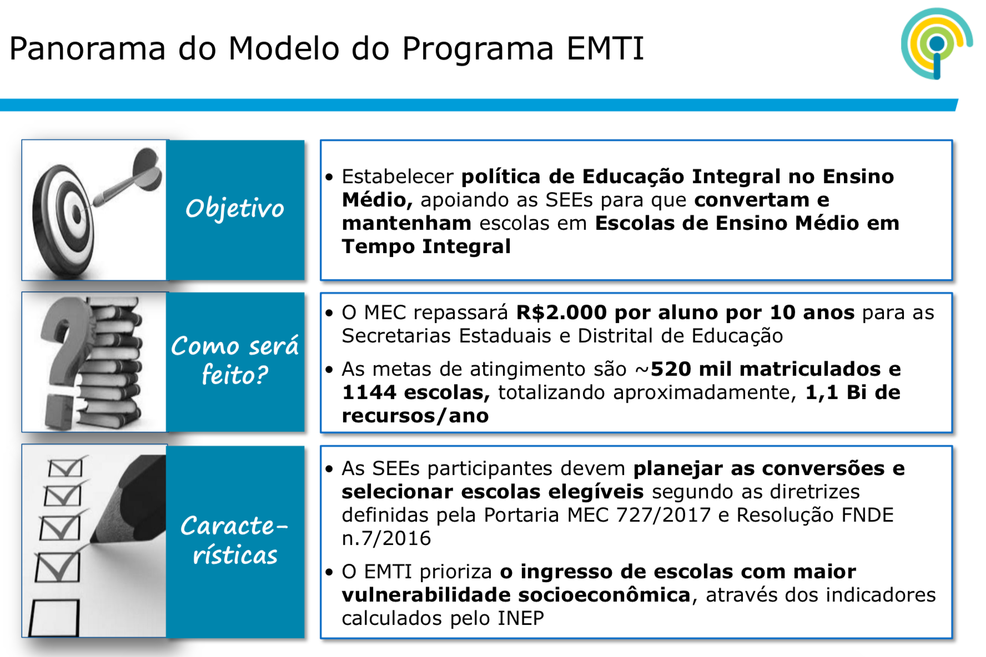

Slide 31
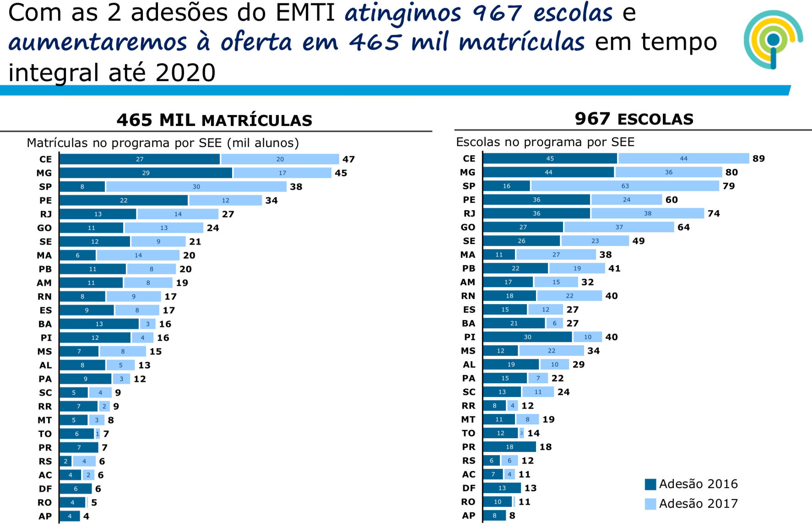

Slide 32

Materiais Didáticos, Literários e Tecnologias Educacionais
Materiais didáticos e literários distribuídos de forma periódica e escolha entre diferentes tecnologias educacionais
Guia de Tecnologia: avaliação e precipitação
Livros Didáticos
Livros de literatura
para sala de aula
Notes:
Lembrar da integração com outras ações do MEC no momento de desenvolver os planos táticos. EX: Proinfo para disponibilização de recursos pedagógicos.
Separar o que é NOVIDADE do que já está em execução.

Slide 33


Programa Nacional do Livro e do Material Didático
Principais Inovações
BNCC como referência já em 2019 (Ed. Infantil e Anos Iniciais EF)
Livro do Professor da Educação Infantil
Livro do Professor de Educação Física
Livro de Projetos Integradores
Manual do professor - formato em U e material complementar digital
Material Digital Educação Infantil: Materiais Gráficos, Lúdicos Ensino Fundamental: Planos de desenvolvimento, Sequências Didáticas, Avaliação, Propostas de Acompanhamento da Aprendizagem e Material Audiovisual
Recursos Educacionais Abertos - REA
Avaliação informatizada

Slide 34

Educação Conectada
Conceito Geral do Programa
Promove melhores oportunidades para nossos estudantes por meio de uma educação inovadora e conectada com as novas tecnologias.
Contempla quatro dimensões do uso de tecnologia na educação, como conexão à internet de alta velocidade, iniciativas para formação de professores e novos recursos didáticos digitais.
Prevê entregar internet de alta velocidade a todas as escolas públicas brasileiras até 2024. Na fase de indução, a meta será atender até 22.400 escolas, infraestrutura terrestre e 6.500 escolas rurais satelital em 2018.
Apoia as ações :
- Implementação da BNCC;
-Política Nacional de Formação de Professores;
- Programa Nacional do Livro e do Material Didático (PNLD);
- Mais Alfabetização;
- Novo Mais Educação.

Slide 35
Educação Conectada
Visão
Recursos Educacionais
Formação de professores e gestores
Infraestrutura
Plataforma Integrada e Recursos Educacionais Digitais
Materiais de apoio pedagógico (Robótica Educacional)
Formação continuada – Cursos de Tecnologia aplicada a Educação
PNLD e Guia de Tecnologias
Formação inicial – Residência Pedagógica
Formação para articuladores do Programa
Conectividade
Infraestrutura interna
Apoio aos Estados e Municípios no desenvolvimento dos seus planos e execução das ações

Slide 37
Compromisso de Estado: Cronologia
Versão 1 e Consulta Pública
Audiências públicas regionais
Programa de Apoio à Implementação
Seminários Estaduais
2014
Maio/2016
Abr/2017
Dez/2017
Set/2015
Jun-Ago
2016
Jul-Nov
2017
Jan/2018
Início elaboração
Versão 2
Entrega ao CNE
Homologação BNCC EI/EF

Slide 38
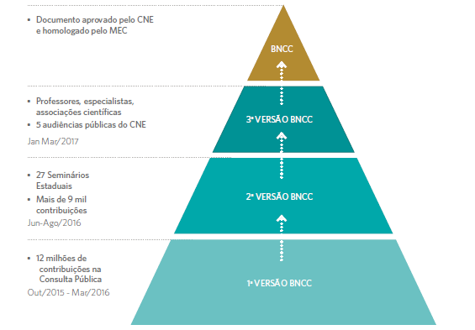
Processo de construção
RECURSOS DIDÁTICOS
Dez/2017
AVALIAÇÕES
EXTERNAS
CURRÍCULO
BASE
NACIONAL
COMUM
FORMAÇÃO
INICIAL E
CONTINUADA DE PROFESSORES
PPPs

Slide 39


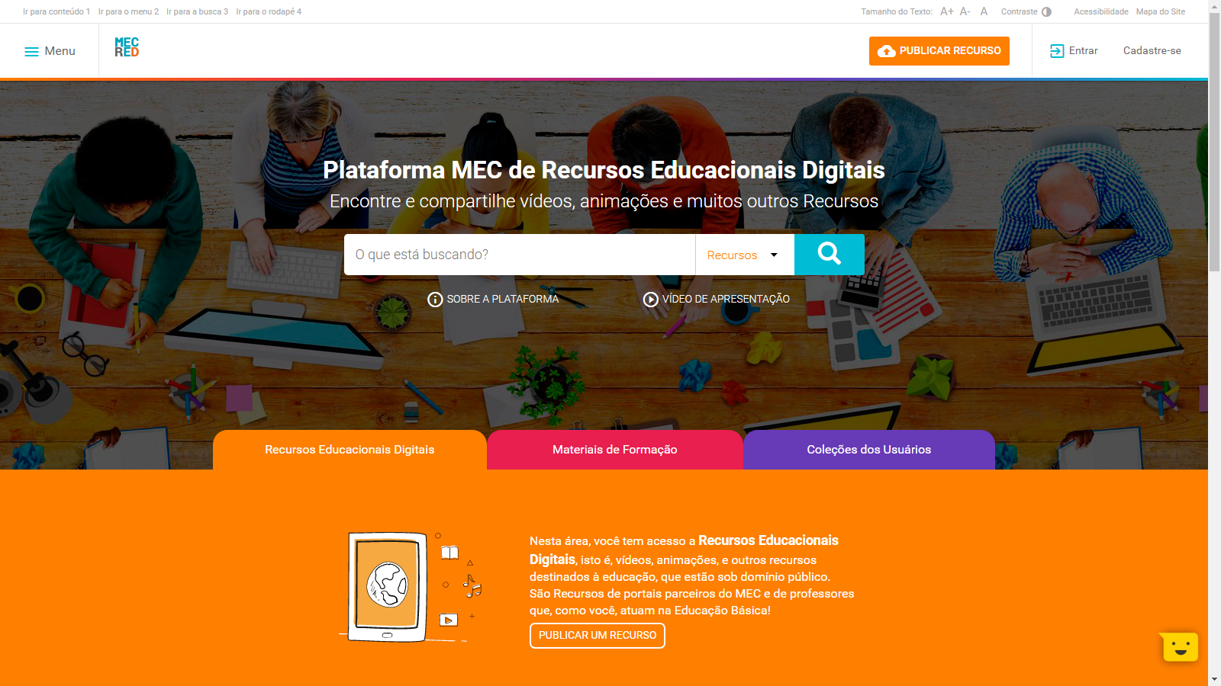
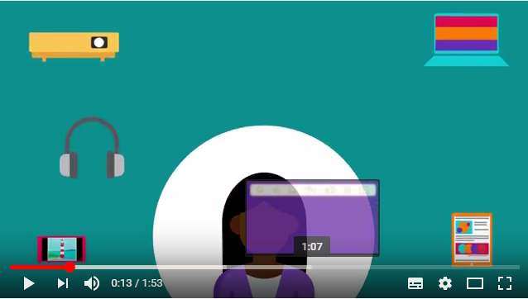
RECURSOS EDUCACIONAIS DIGITAIS
PLATAFORMA MEC
VÍDEO DE APRESENTAÇÃO
https://plataformaintegrada.mec.gov.br/
https://youtu.be/c_8t9hPwJd8

Slide 40
Ações do Ministério da Educação
Base Nacional Comum Curricular (BNCC)
ProBNCC – Programa de Apoio à Implementação da Base Nacional Comum Curricular
Construção de creches e financiamento de matrículas
Mais Alfabetização
Novo Mais Educação

Slide 41
Ações do Ministério da Educação
Novo Ensino Médio
Ensino Médio em Tempo Integral (EMTI)
Política Nacional de Formação de Professores
Programa de Inovação Educação Conectada
Guia de Tecnologias Educacionais

